Slide 1
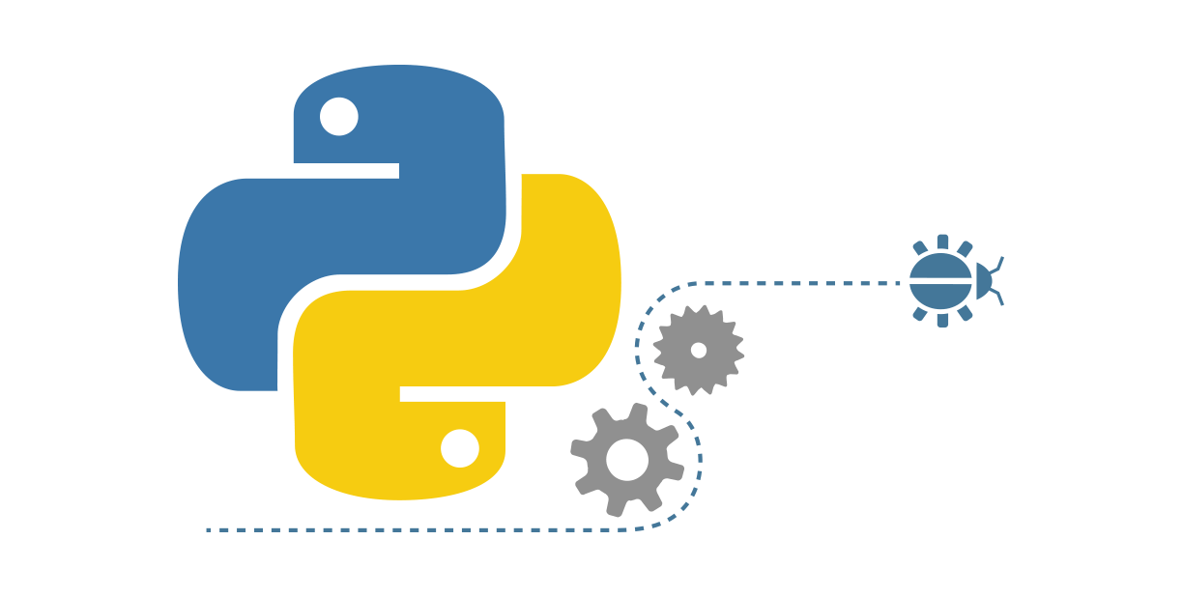
From Nothing to Python

Slide 2

Contacto y grupos interesantes
t.me/cyberh99
DevUco Group and projects :-)
https://t.me/joinchat/EWwrOk34lP-Qit7TLHoutg
Aula Software Libre
https://t.me/AulaSoftwareLibreUCO

Slide 3


Our friends

Slide 4
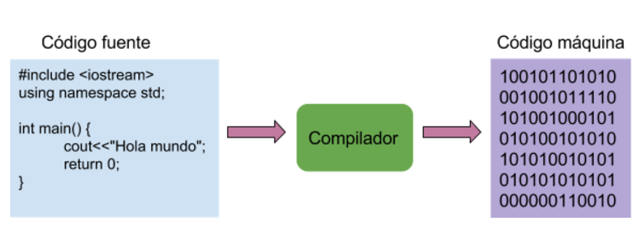
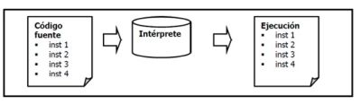
Lenguajes interpretados vs Lenguajes compilados

Slide 5
Ventajas de lenguajes interpretados
Pueden ser ejecutados en cualquier plataforma.
Ocupan menos espacio en la memoria.
El framework es el que se encarga de que el hardware ejecute las instrucciones.
Las variables de datos son dinámicas y no se restringen a un solo tipo.
Son más utilizados en desarrollo web y en electrónica.

Slide 6
Desventajas de lenguajes interpretados
Su ejecución es más lenta con respecto a los lenguajes compilados.
Son más difíciles de debuggear.
Requieren de una máquina virtual que sirva como intérprete las instrucciones y el procesador.
No todas las máquinas virtuales están disponibles para todas las plataformas.

Slide 7
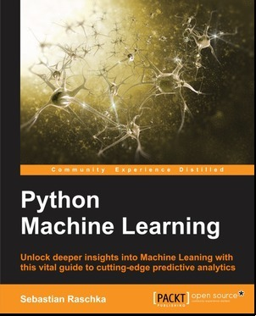

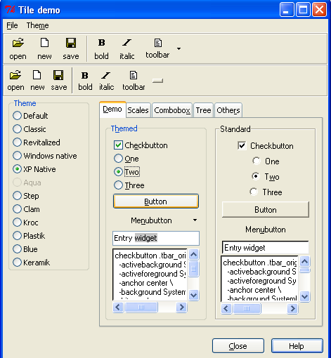
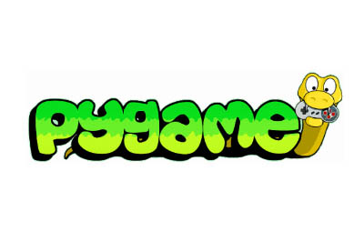
Python for all

Slide 8
Instalando Python
From terminal (Linux system):
apt install python
From Windows:
https://www.python.org/

Slide 9
Características de Python
Python es orientado a objetos, cualquier cosa en python es un objeto (incluyendo listas, diccionarios)
Lenguaje de alto nivel
Lenguaje interpretado ( aunque puede ser compilado con ayuda de módulos externos)
Disponibilidad de librerias de forma extensa
Open Source

Slide 10
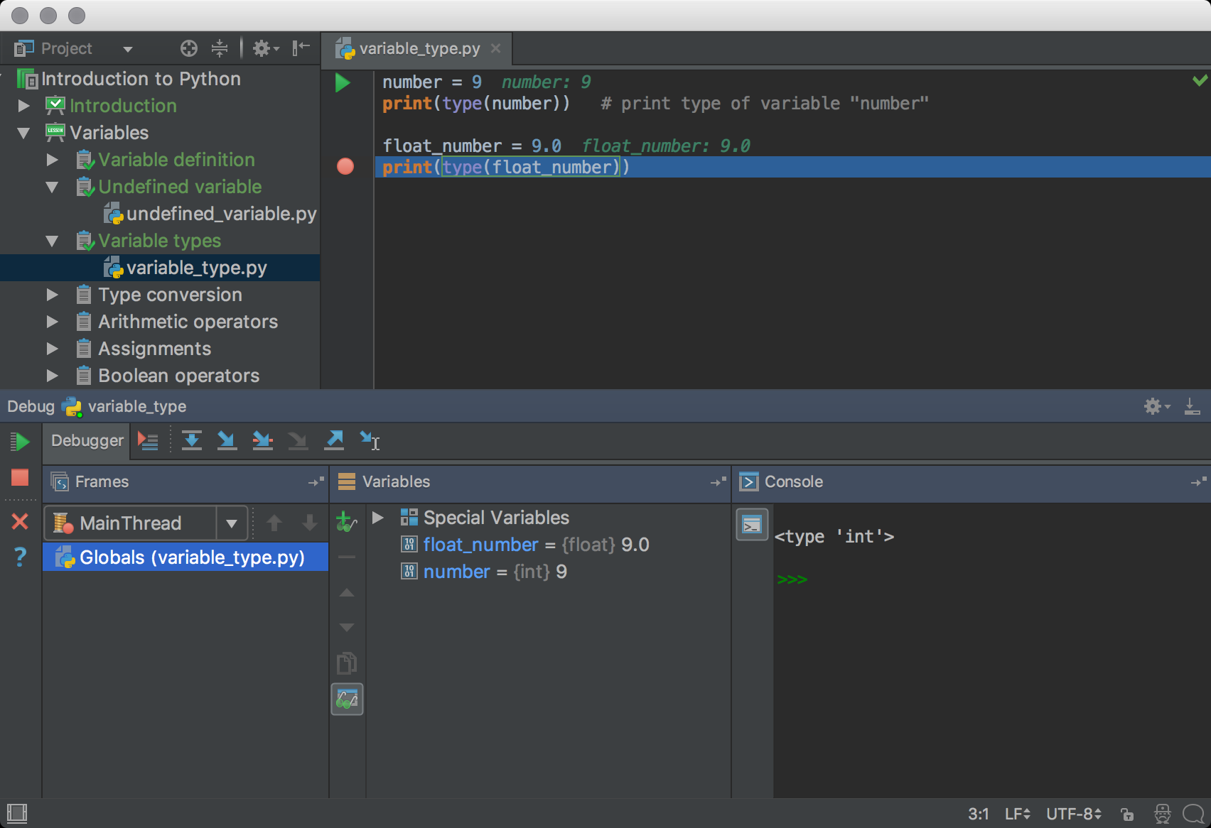
IDE para python
https://www.jetbrains.com/pycharm/

Slide 11
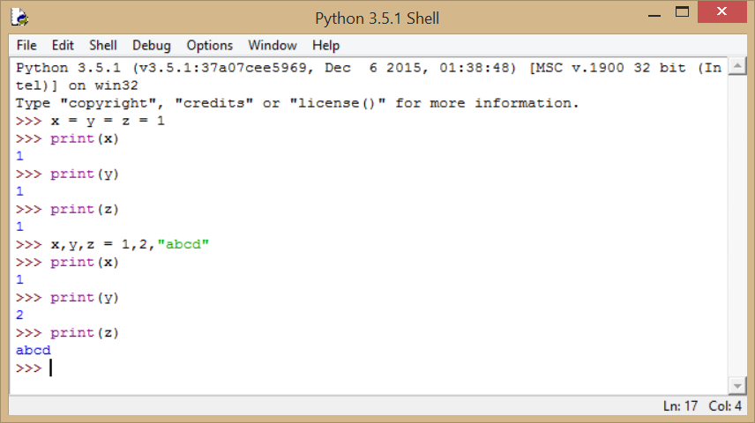
Tipos de variables
Int
Long
Float
Bool
string
Unicode
Listas
Tuplas
Diccionarios
type(variable)

Slide 12
Listas / Tuplas / Diccionarios
Listas:
  Almacenan datos de mismo (o diferente) tipo
  Los datos pueden ser modificados sobre la marcha
  lista = [“asd”,2,3,True]
Tuplas:
  Almacenan datos de mismo (o diferente tipo)
  Los datos NO pueden modificarse sobre la marcha
  tupla = (“AD”,2,3,False)
Diccionario:
  Almacenan valores clave:valor
  diccionario ={“hola”:”pepe”, “Adiós”:”tito”}

Slide 13
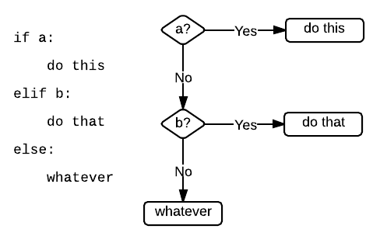
If / else / elif

Slide 14
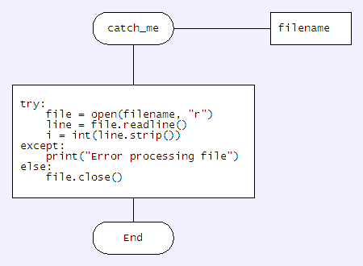
Try / Except

Slide 15



For Loop

Slide 16



While Loop

Slide 17
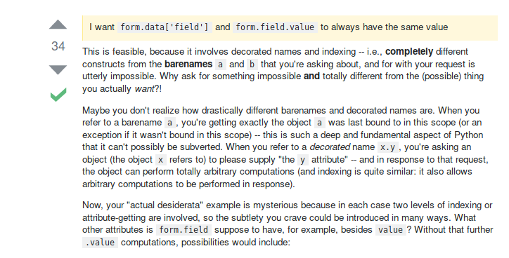
¿Pointers on python?
https://stackoverflow.com/questions/3106689/pointers-in-python

Slide 18
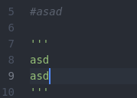
Comentarios
#!/usr/bin/env python
#-*- coding: utf-8 -*-

Slide 19
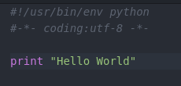
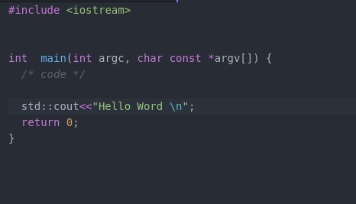
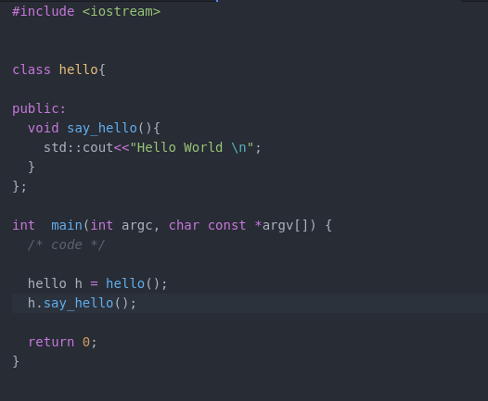
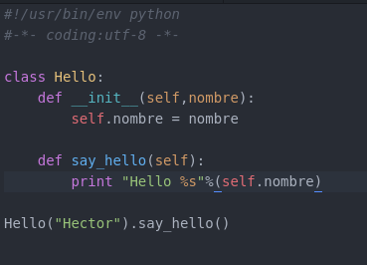

Slide 20
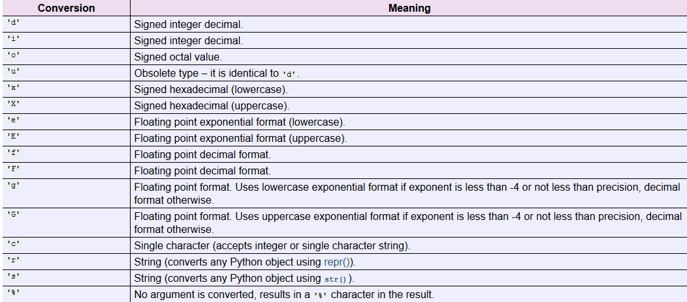
Strings Stuff
Accediendo al contenido
Accediendo por índices:
  string[0]
Accediendo rangos:
  string[0:6]
A la inversa:
  string[-2]
Contenido dinámico
nombre = raw_input()
saludos = “Buenas tardes %s” %nombre
https://docs.python.org/2.7/library/stdtypes.html#string-formatting-operations
Strip y Split
split(“.”) → Separa las palabras según un carácter
strip(“0”) → Elimina el carácter especificado de la cadena

Slide 21
Listas Stuff Diccionarios Stuff
Midiendo tamaños de listas:
  len(lista)
Accediendo valores de la lista:
  Lista[0]
Agregando valores de la lista:
  lista[1] = “Python”
Agregando elementos al final de la lista:
  lista.append(variable)
Eliminando elementos de la lista:
  del lista[9]
Listando las claves de los diccionarios:
  diccionario.keys()
Accediendo a los valores de diccionarios:
  diccionario[key]
[RE]Asignando valores:
  diccionario[key] = “Adios”
Obteniendo la longitud de los diccionarios:
  len(diccionario)

Slide 22
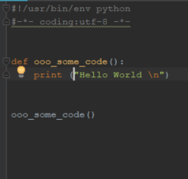
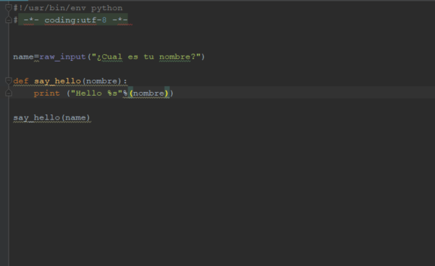
Funciones

Slide 23
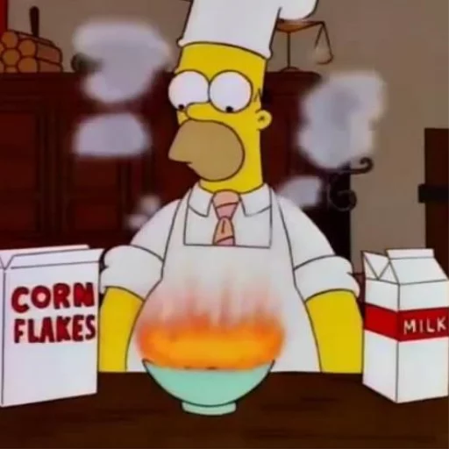
Let’s do the terminal stuff

Slide 24
I don’t know what to do
Pedir entrada por teclado hasta que el usuario introduzca la palabra exit.
Pedir una serie de datos por teclado y almacenarlos en una lista. Imprimiendo esta última antes de salir del programa.
Crear un programa que lleve el registro del nombre, apellidos y peso de los alumnos de un instituto.

Slide 25
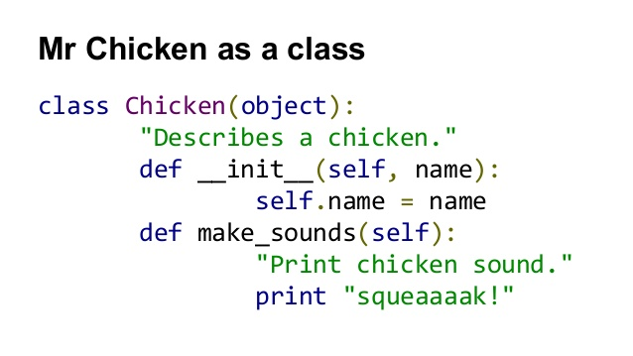
POO

Slide 26
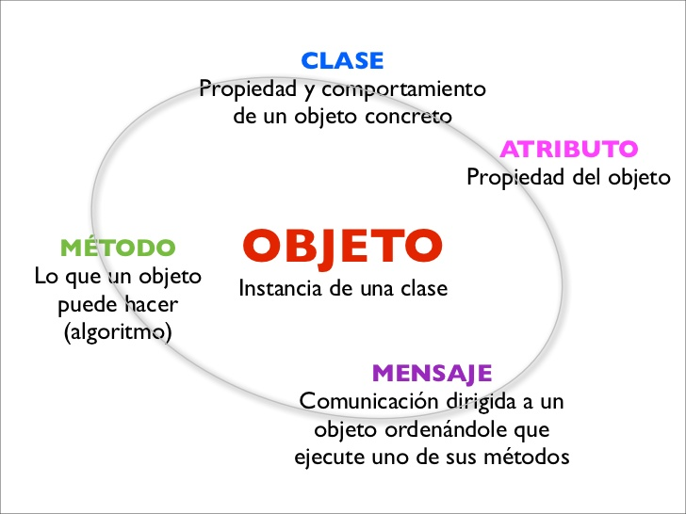

Slide 27
Resumen de conceptos
Clase → Propiedad o comportamiento del objeto. “Como se comporta una botella”
Método → Lo que un objeto puede hacer. “¿Que podemos hacer con la botella?”
Atributo → Característica especial de la botella.”Material con la que esta construida”
Objeto → La maldita botella

Slide 28


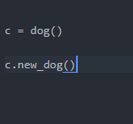
Clases, Objetos etc...
Definición de una clase en Python
Definición de funciones dentro de clases (método)
Llamada a la clase(objeto) y a una función dentro de la misma

Slide 29
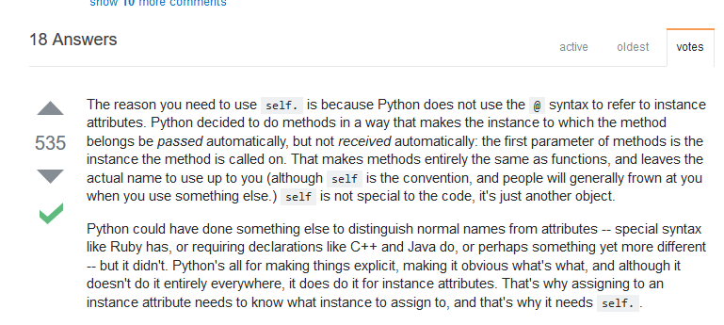
Our friend self

Slide 30
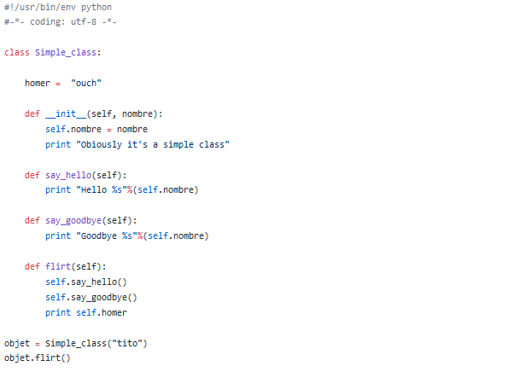

Slide 31
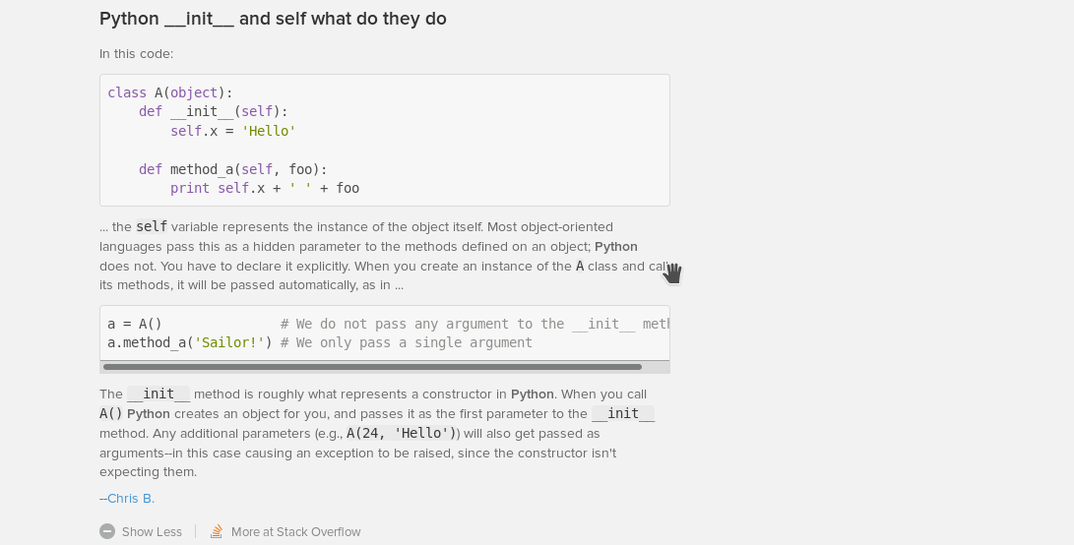
>> def __init__(self):

Slide 32


Slide 33
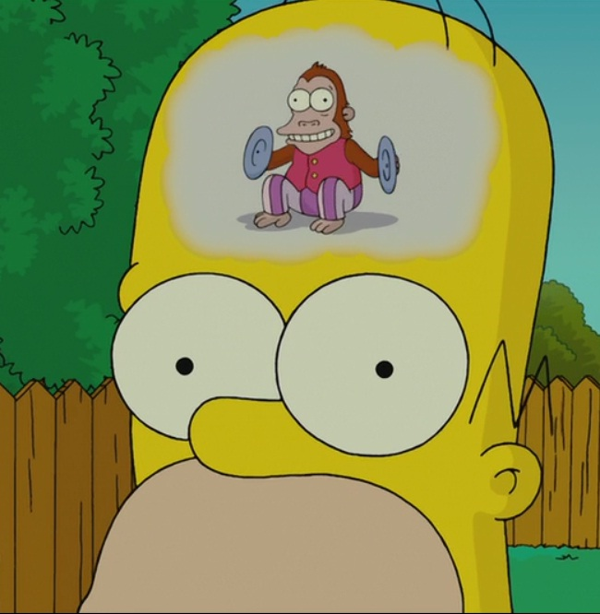
Herencia
La herencia nos permite que una clase herede las variables y métodos a varias subclases.
Estas subclases, aparte de los métodos propios, tiene incorporados los atributos y métodos heredados de la anterior clase (superclase)

Slide 34
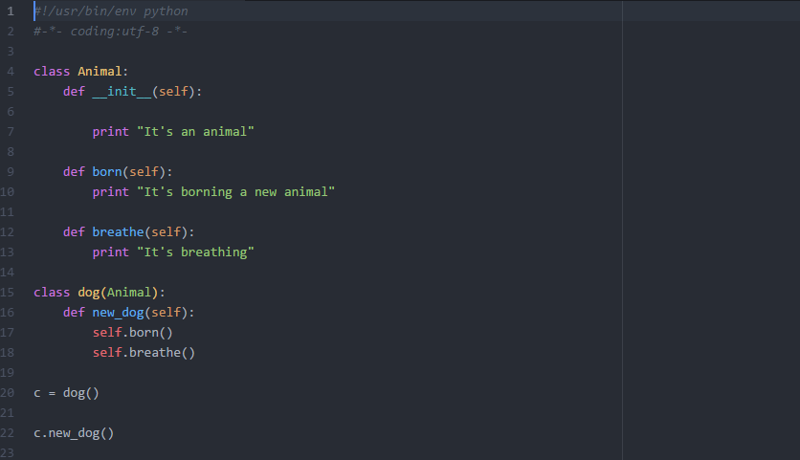

Slide 35

Poliformismo
En el ámbito de la orientación a objetos el polimorfismo hace referencia a la habilidad que tienen los objetos de diferentes clases a responder a métodos con el mismo nombre, pero con implementaciones diferentes.

Slide 36
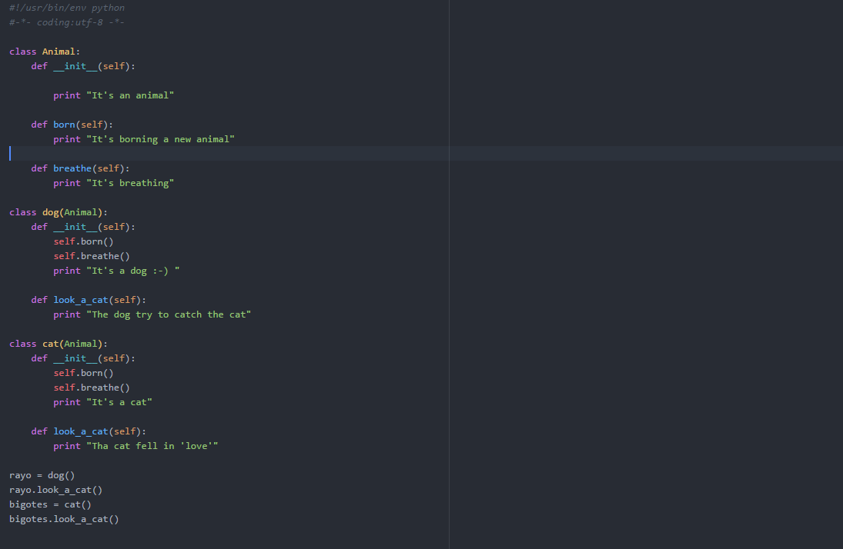

Slide 37

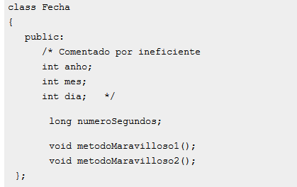
Encapsulación
La encapsulación nos permite crear funciones privadas dentro de nuestras clases, de forma que no pueden ser accesibles desde el exterior de dicha clase.

Slide 38
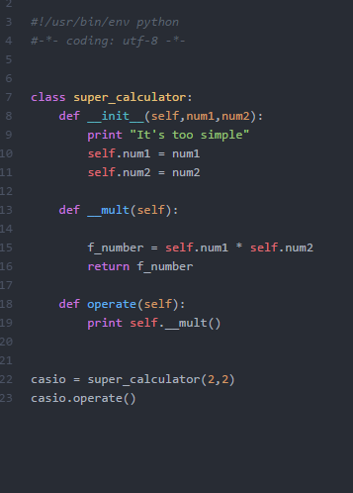

Slide 39
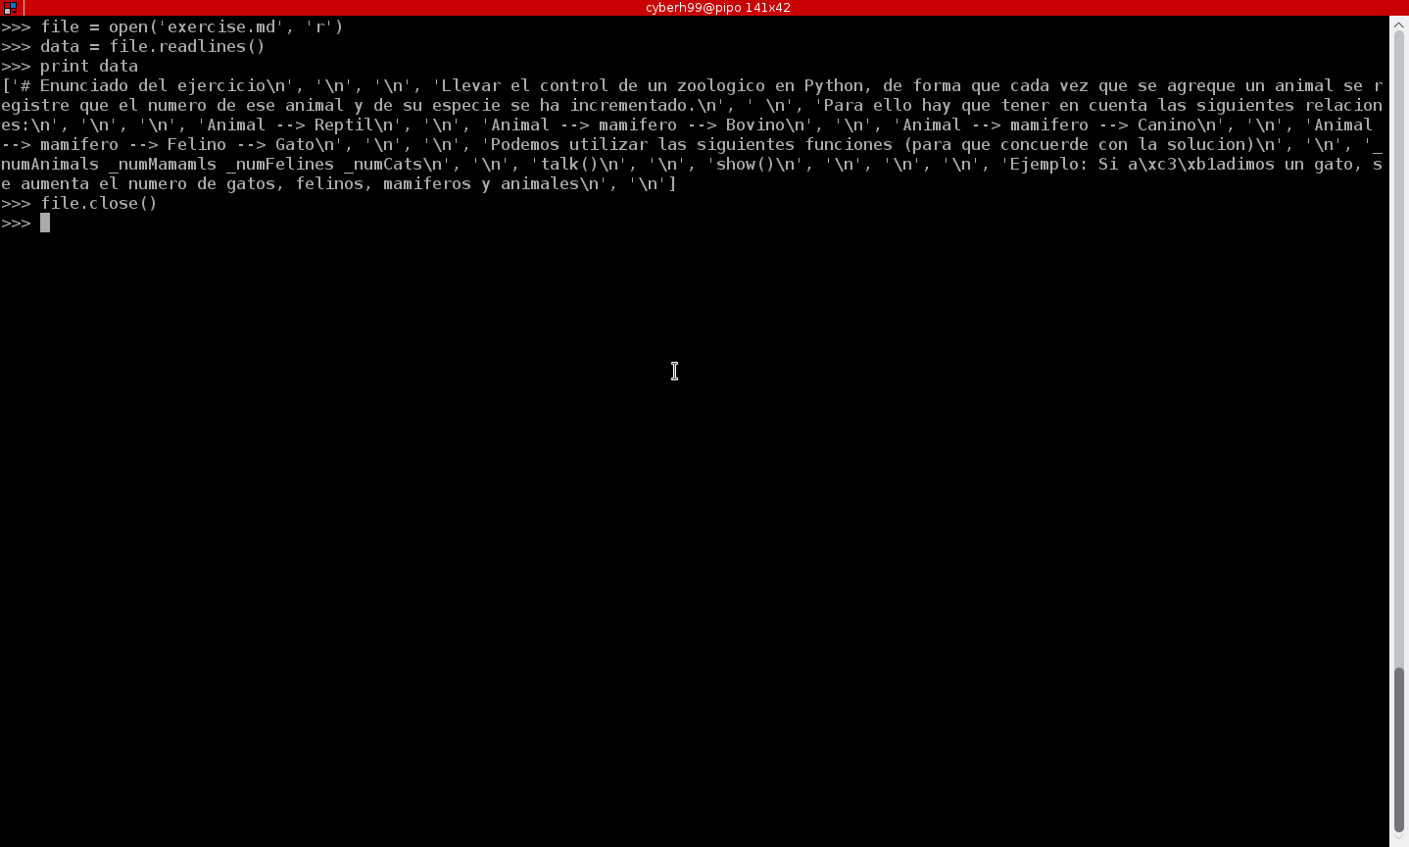
Working with files

Slide 40

Compilando archivos .py
Pyinstaller <script.py>

Slide 41
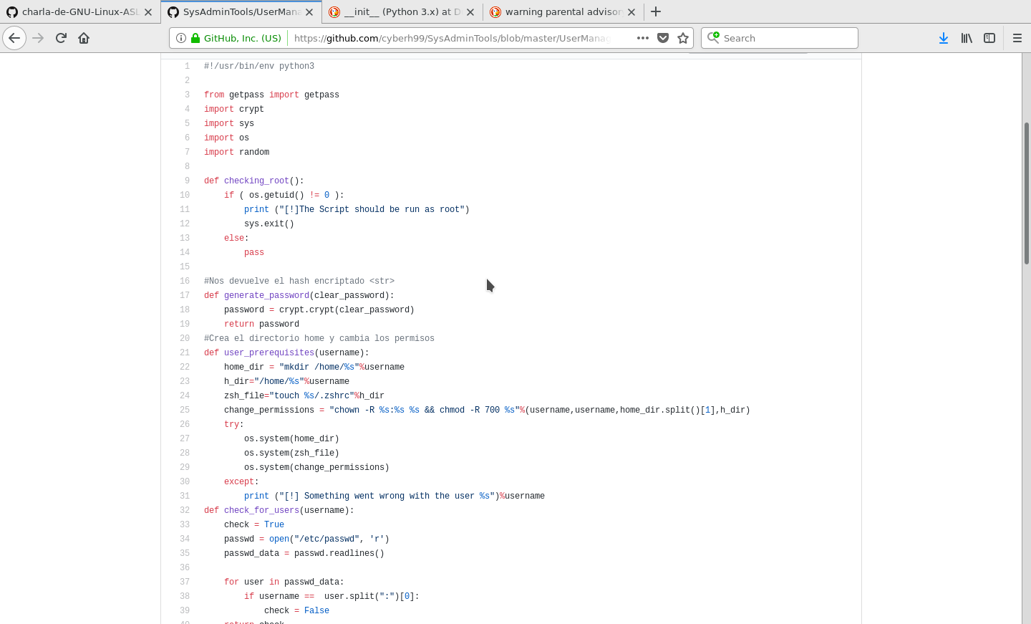
Some example
https://github.com/cyberh99/SysAdminTools/blob/master/UserManagement.py

Slide 42
Bibliografia recomendada
Python Machine Learning → http://books.tarsoit.com/Python%20Machine%20Learning.pdf
Python for Linux and Unix Administration → http://docs.linuxtone.org/ebooks/Python/OReilly.Python.for.Unix.and.Linux.System.Administration.Sep.2008.pdf
Web Development with Django cookbook → https://doc.lagout.org/programmation/Django/Web%20Development%20with%20Django%20Cookbook%20%5BBendoraitis%202014-11-17%5D.pdf
Documentación oficial → https://docs.python.org/3/

Slide 43
Relax.. Last diapo

